Slide 1
Dashboard design
Noah Menschaert

Slide 2
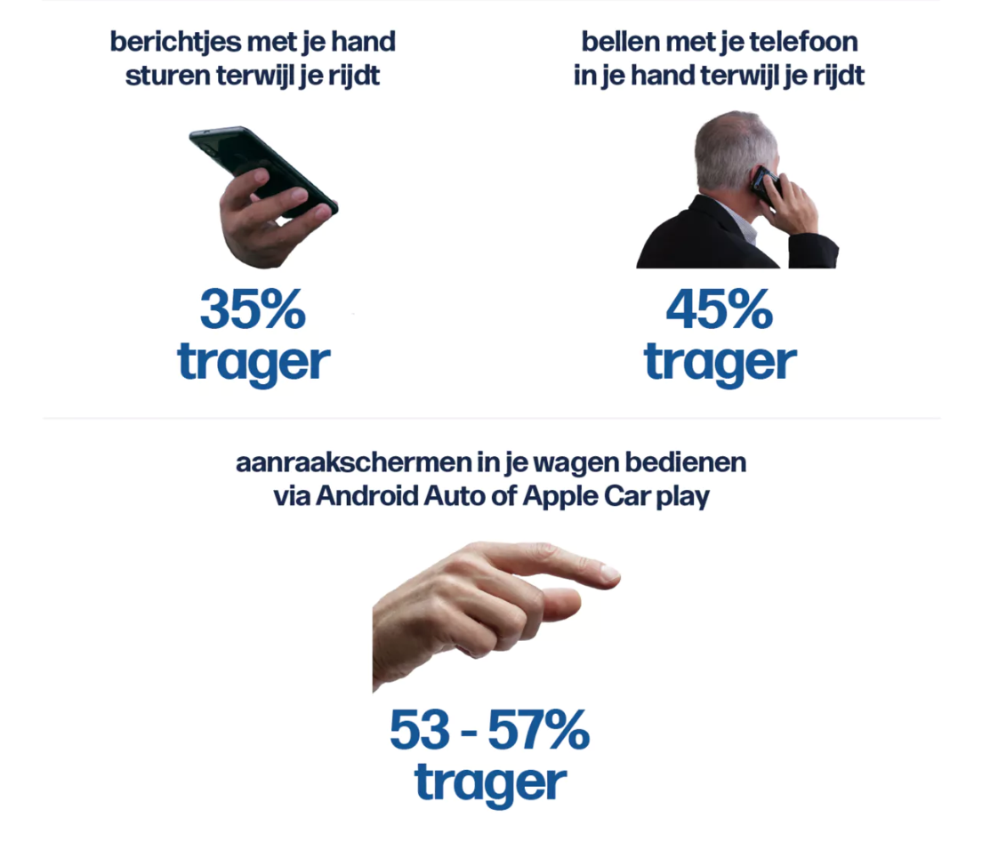
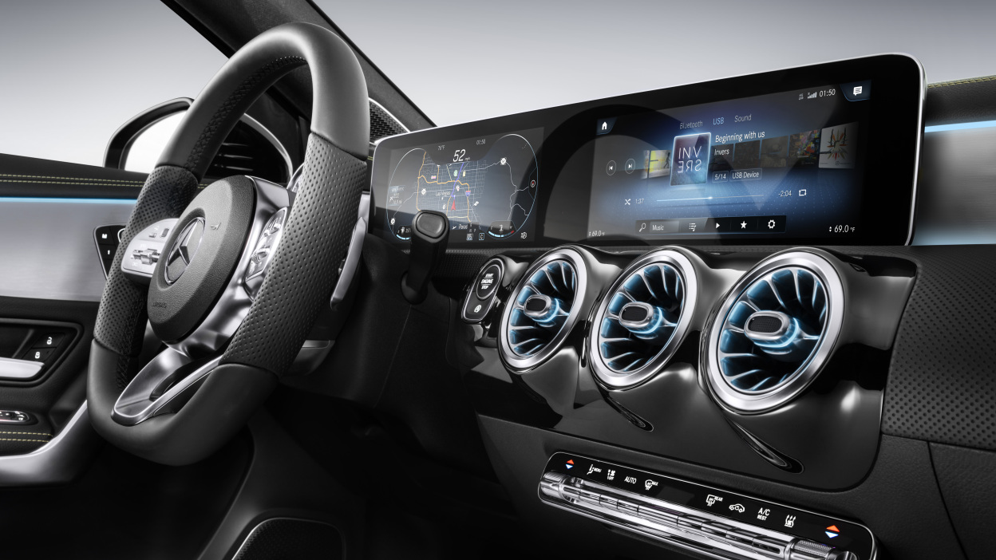
Probleem
Waarom we trager reageren op een gevaar in het verkeer.
Leen: “veiligheid primeert”

Slide 3
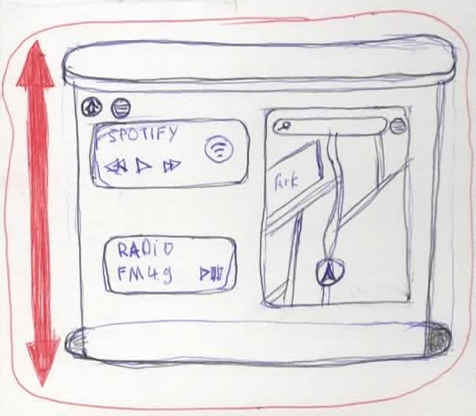
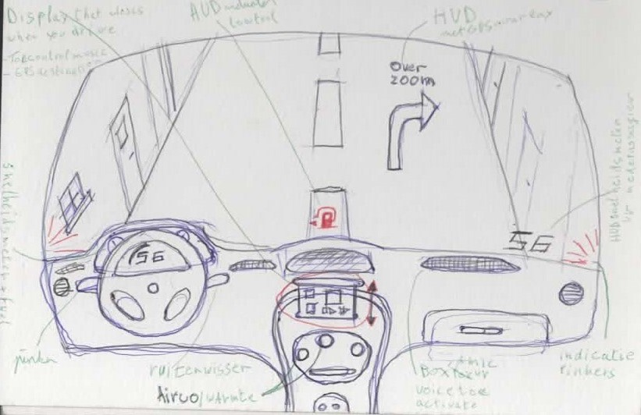
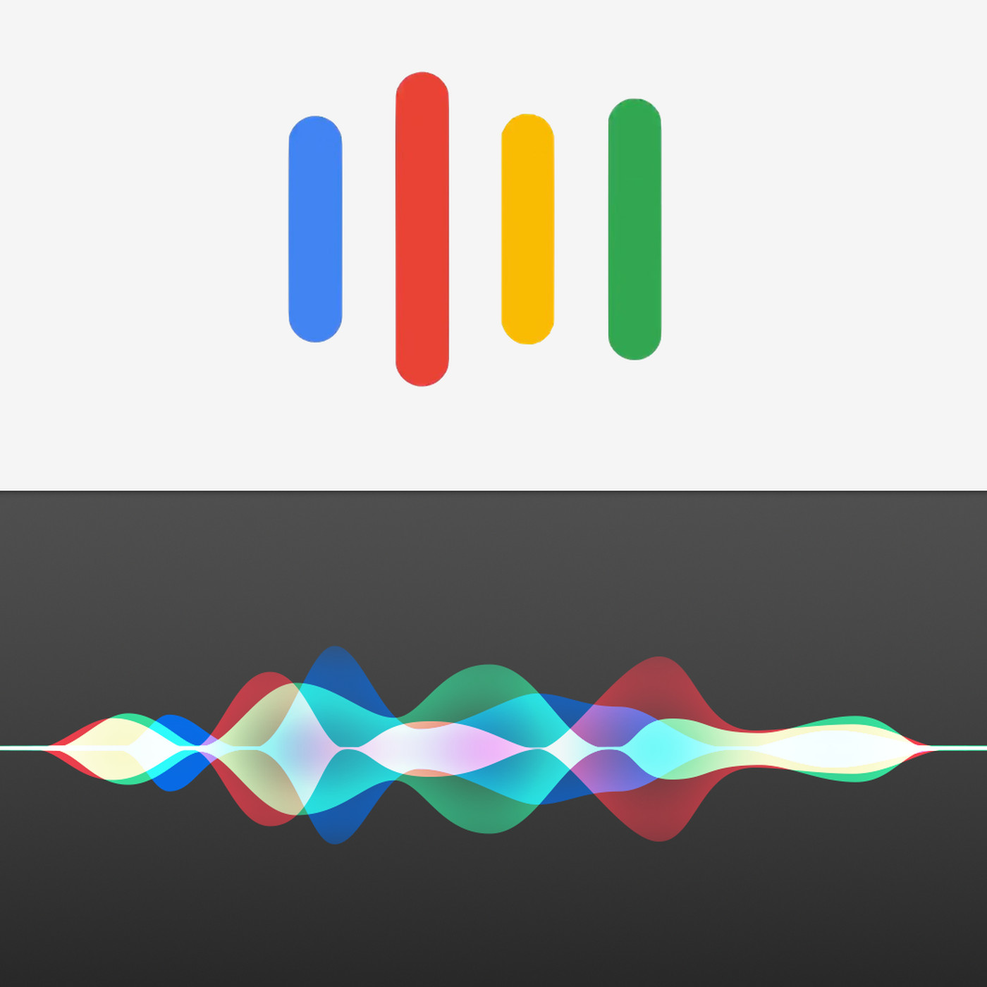
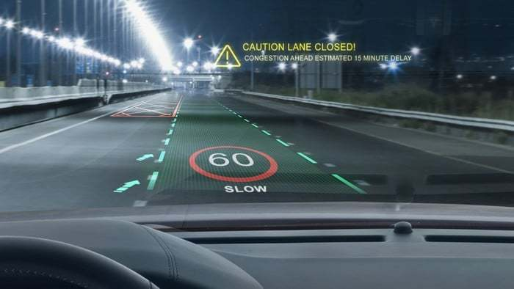
Oplossing
Sluit tijdens het rijden zodat het niet voor afleiding kan zorgen.
Indicatoren voor onder andere pinkers in benzine op de HUD.
Voice control
Heads Up Display

Slide 4
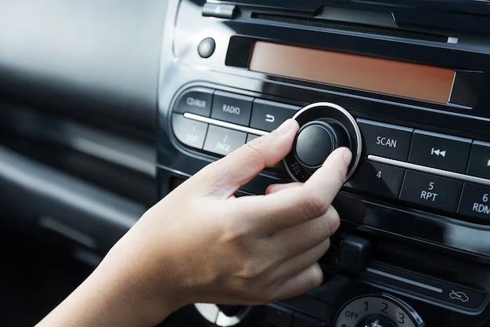
Oplossing
Knoppen met basisfuncties zouden er ook zijn maar niet te veel alleen de essentiële. Ze zouden duidelijk en makkelijk te gebruiken zijn met een duidelijke fysieke feedback.
Leen:”Een knop voor de chauffage kan ik blindelings besturen”.

Slide 5
Waarom deze oplossing
Uit onderzoek literatuuronderzoek blijkt dat voice control momenteel het veiligste alternatief is voor de aanraakschermen. Deze functie wordt tijdens het rijden dan ook zo veel mogelijk gebruikt.
GPS is niet duidelijk genoeg met gewoon een stem. Het zien is heel belangrijk daarom dat het veiliger is dat je het recht voor je ziet op een HUD dan dat je naar beneden op een klein gsm schermpje moet kijken.
Tom Brijs, universiteit Hasselt:
”Alleen bediening met je stem is veilig”.

